Slide 1
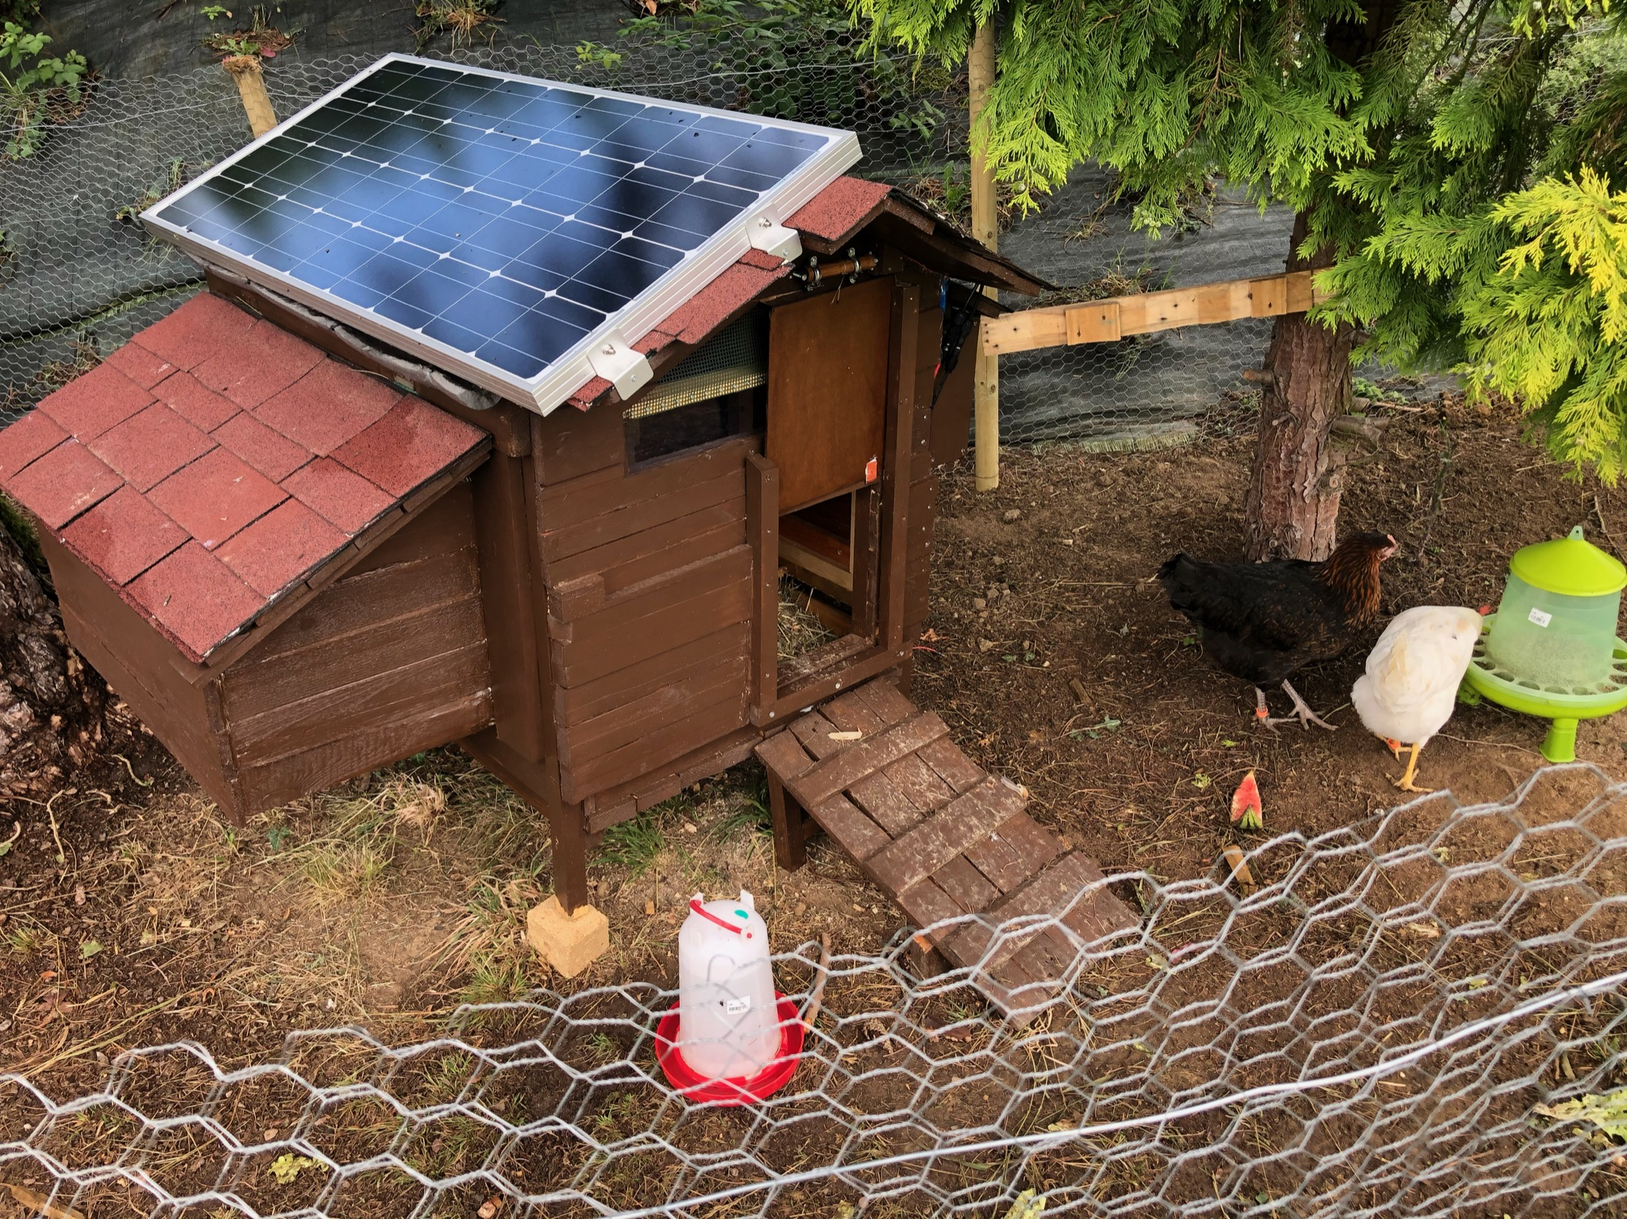
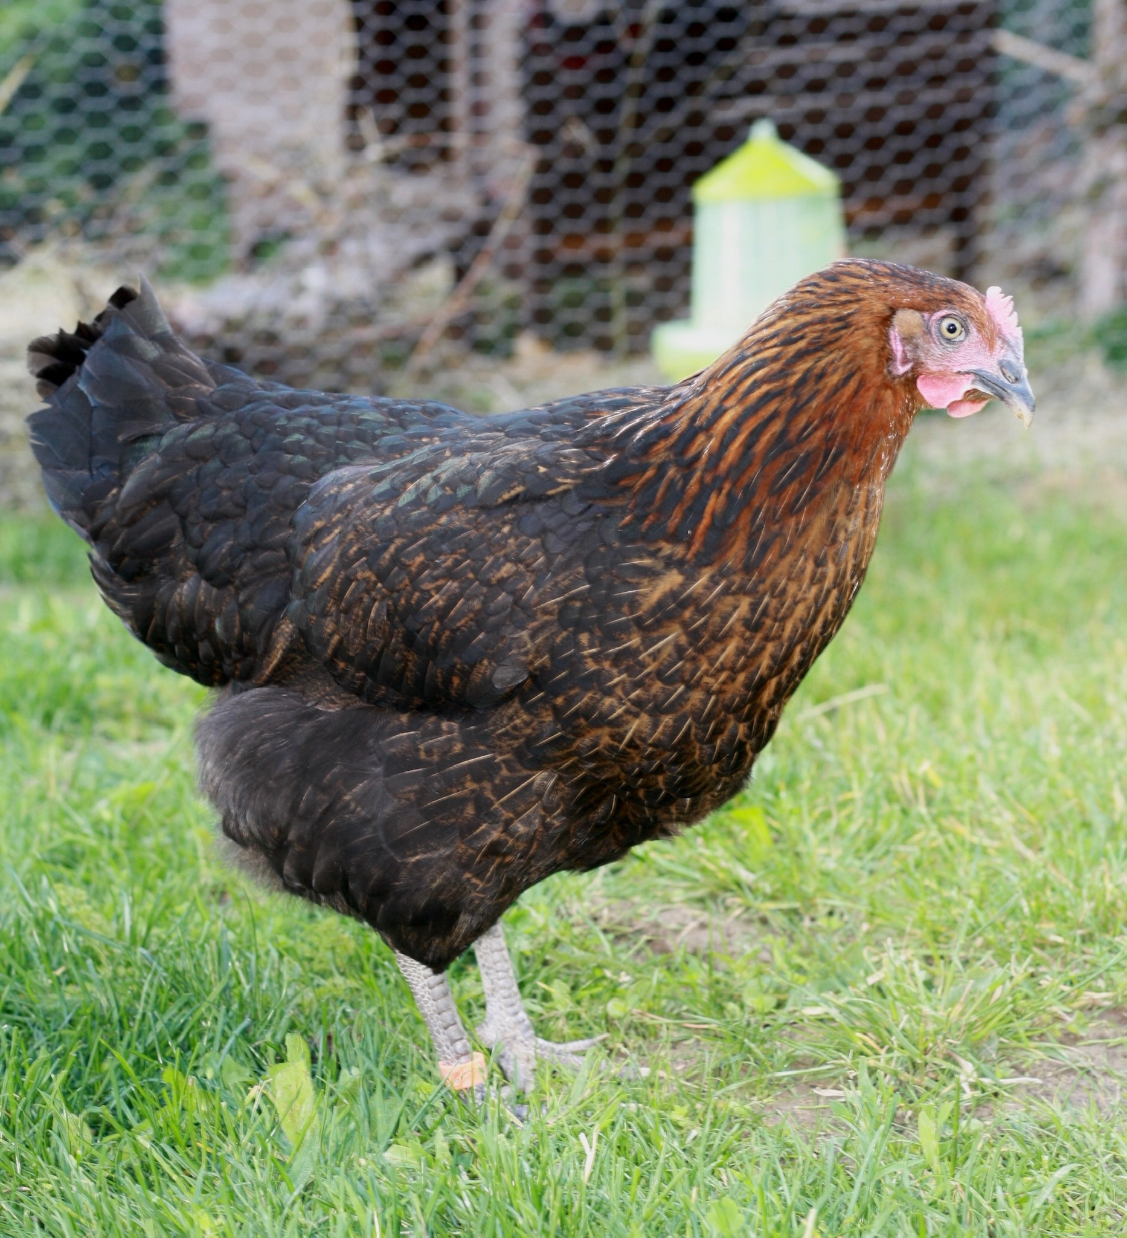
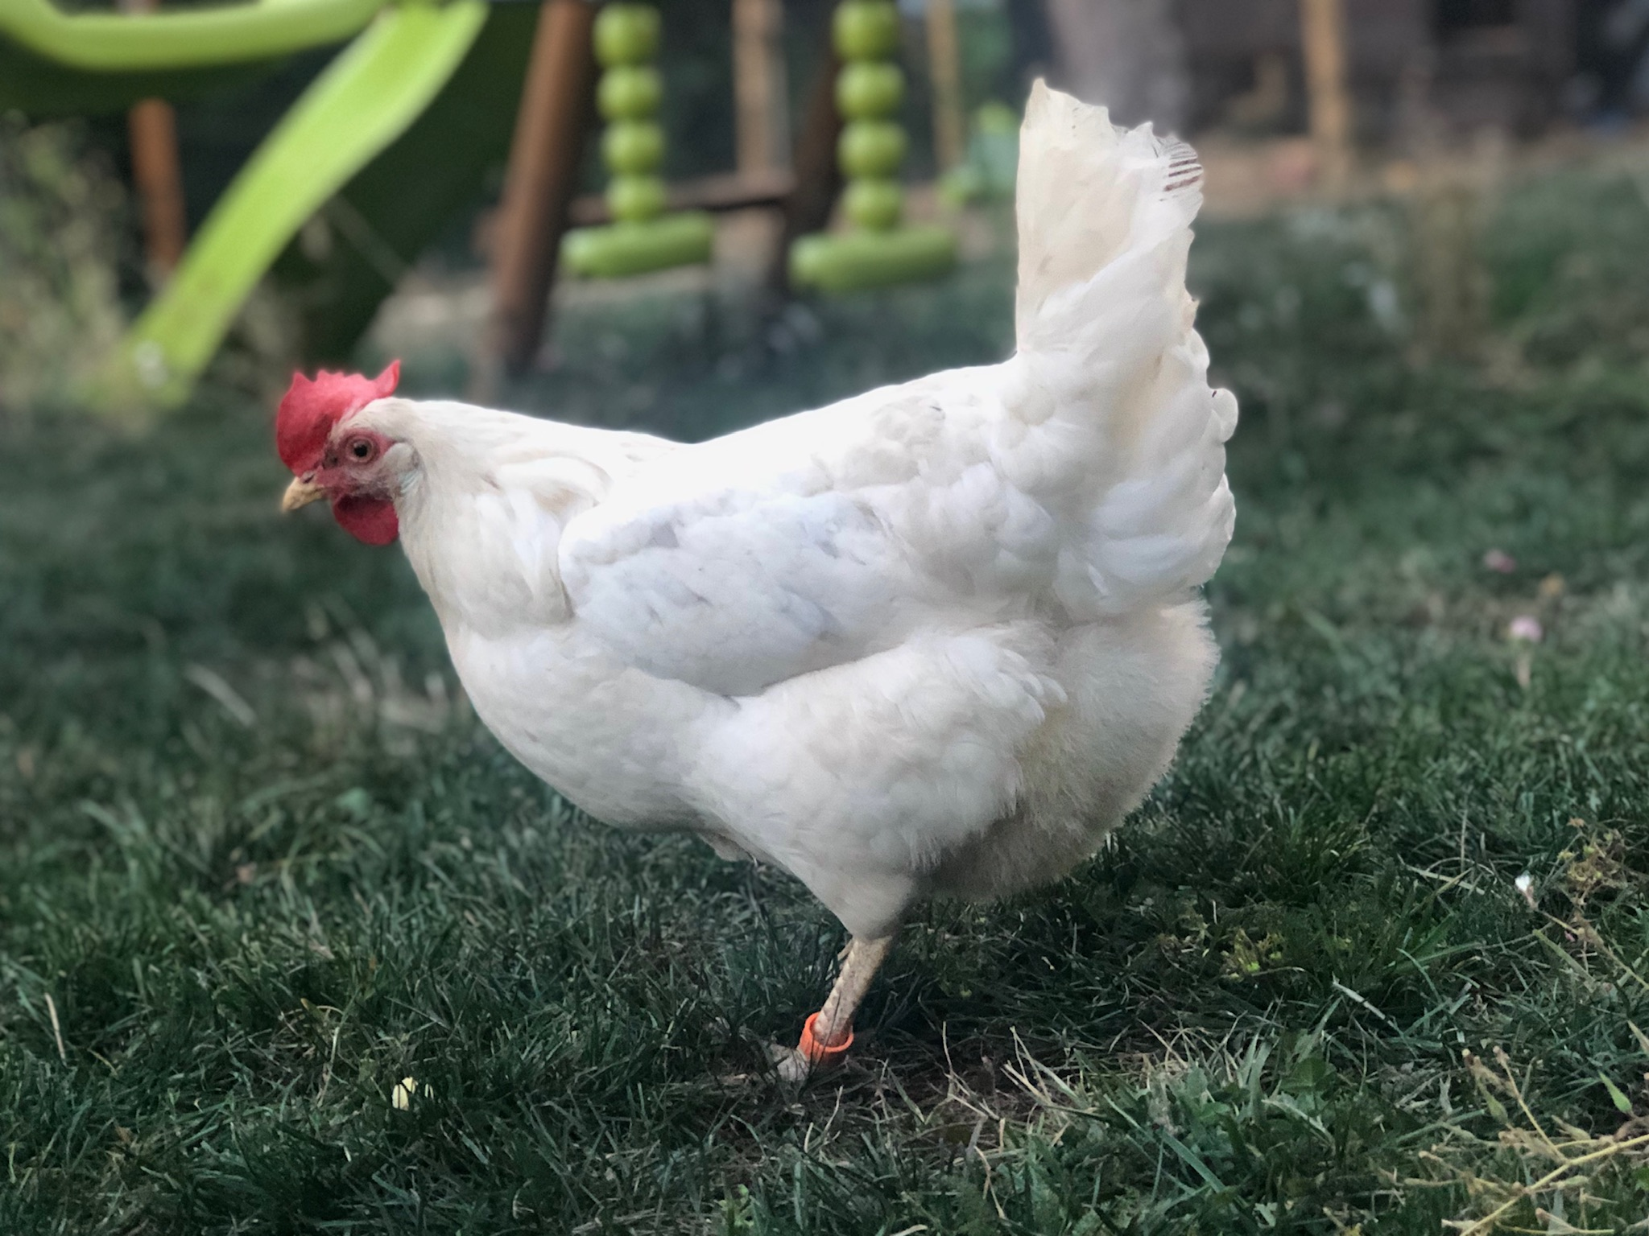
Mon poulailler connecté !
Programmation domotique sur RaspberryPi
Jean-Baptiste Renaux — VOXXED DAYS — 20 juin 2024 - #VOXXED_LU

Slide 2
Présentation des RaspberryPi
Ordinateur de la taille du carte bancaire pour le Rpi 5, autour de 100€
Le Rpi Zero : encore plus petit, autour de 20€
Moins puissant mais plus pratique à embarquer
Architecture ARM
JEAN-Baptiste Renaux - Voxxed days - 20 juin 2024 - #VOXXED_LU

Slide 3
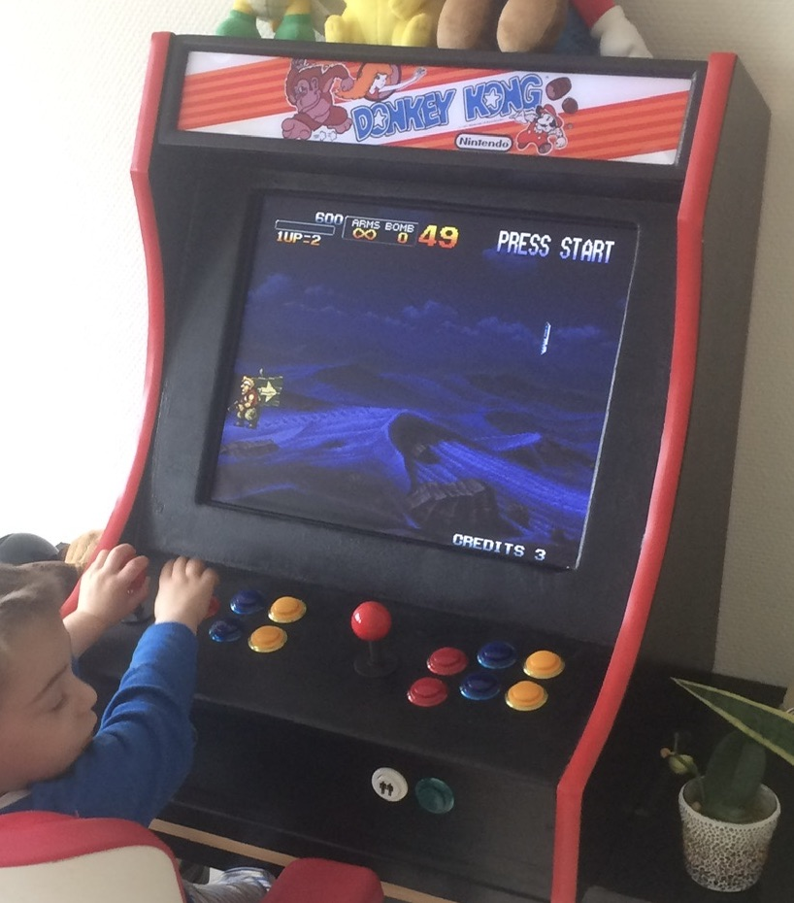
Utilisation d’un RaspberryPi
JEAN-Baptiste Renaux - Voxxed days - 20 juin 2024 - #VOXXED_LU

Slide 4
GPIO et éléctronique
JEAN-Baptiste Renaux - Voxxed days - 20 juin 2024 - #VOXXED_LU

Slide 5
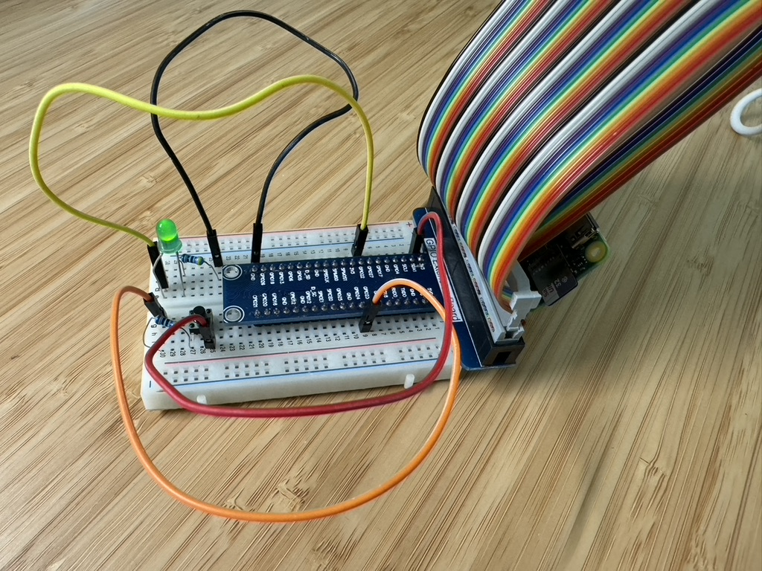
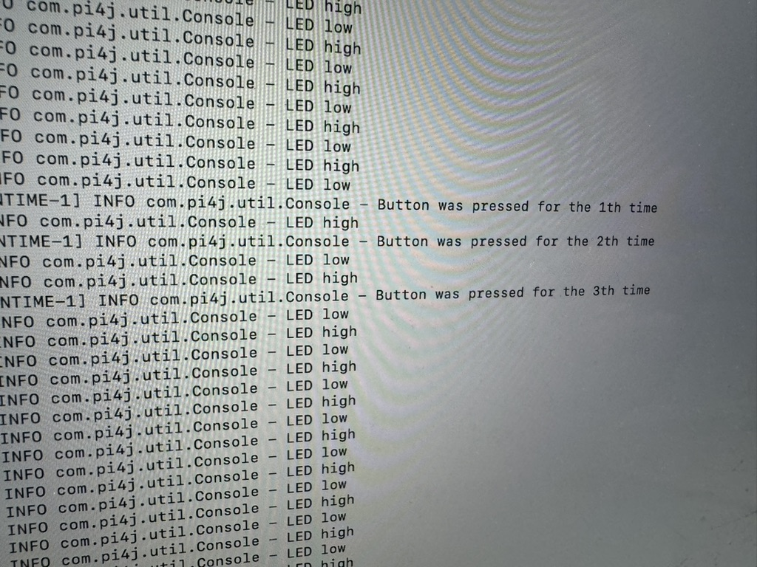
Pi4J -> Press Button
JEAN-Baptiste Renaux - Voxxed days - 20 juin 2024 - #VOXXED_LU

Slide 6
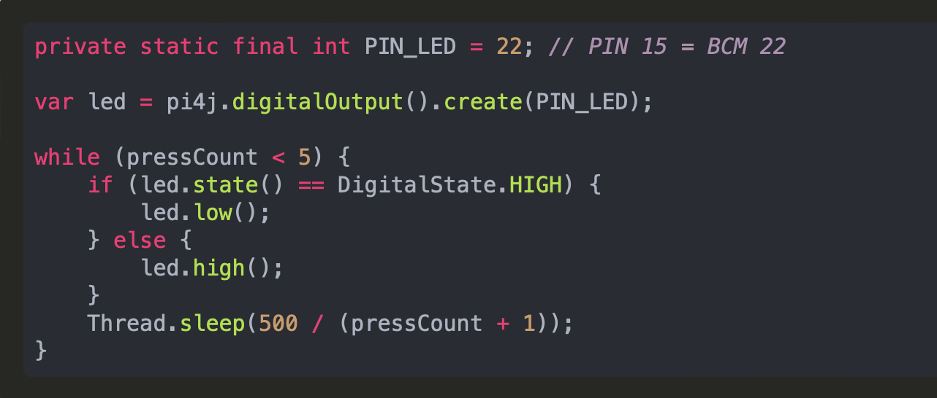
JEAN-Baptiste Renaux - Voxxed days - 20 juin 2024 - #VOXXED_LU

Slide 7
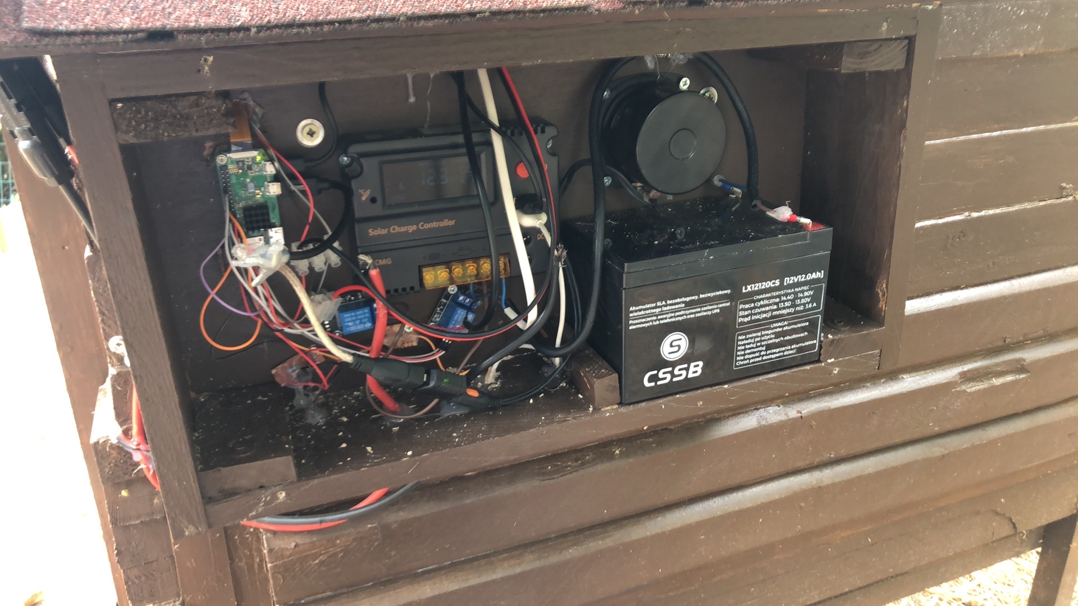
Mon projet
JEAN-Baptiste Renaux - Voxxed days - 20 juin 2024 - #VOXXED_LU

Slide 8
Pi4J -> Servomotor
JEAN-Baptiste Renaux - Voxxed days - 20 juin 2024 - #VOXXED_LU

Slide 9
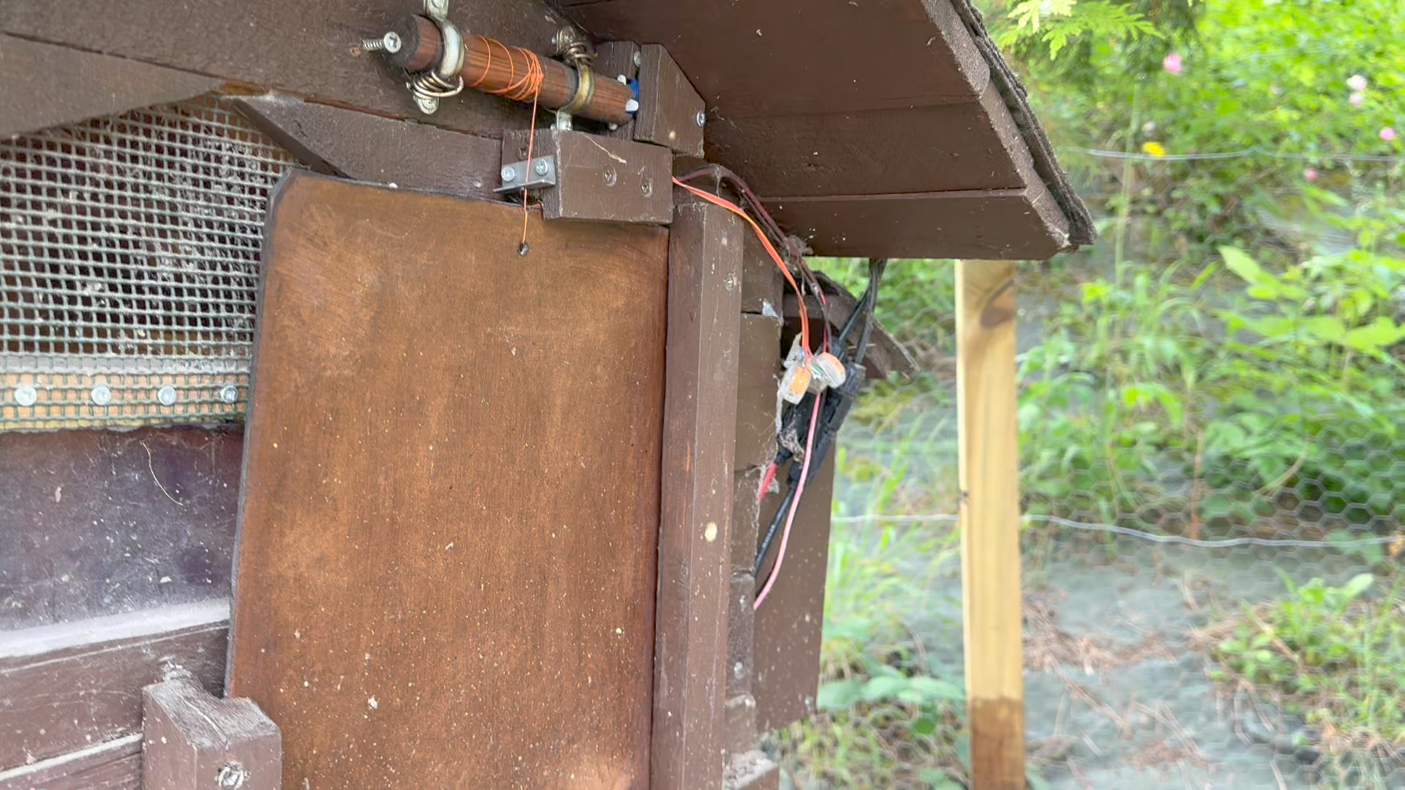
Application pratique

Slide 10
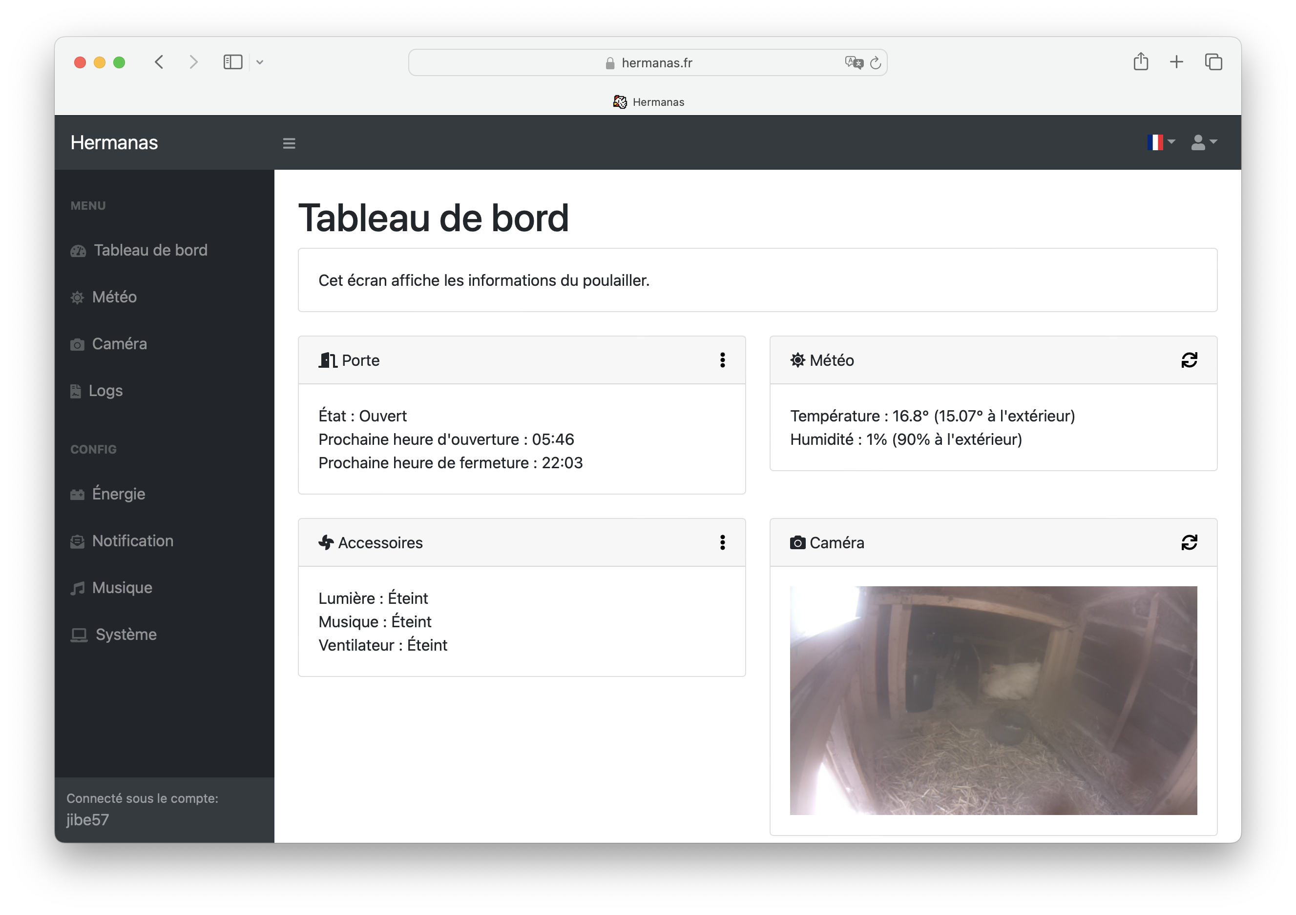
Accès à distance
Raspbian
Java 11
Spring Boot
API REST : https://poulailler57.ddns.net:5780/swagger-ui/
Code disponible sur :
https://github.com/jibe77/hermanas
JEAN-Baptiste Renaux - Voxxed days - 20 juin 2024 - #VOXXED_LU

Slide 11
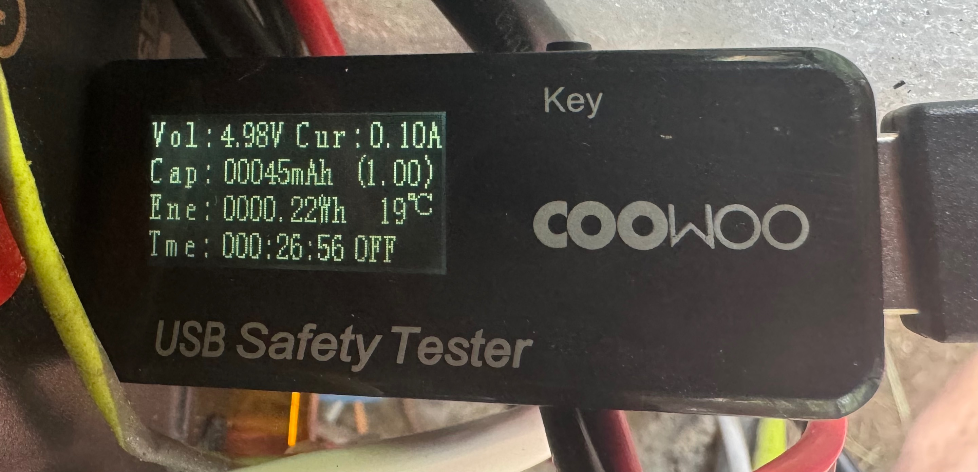
Problématique de l’autonomie
Consommation contenue (environ 100mAh) en optimisant la configuration
Mode headless, pas d’interface graphique
Désactivation du port HDMI
Compliqué en hiver
Panneau solaire ne produit rien en hiver
La batterie ne tient pas le charge avec le froid
Nécessite de tirer une rallonge électrique
Le restant de l’année, de février à octobre, la production est largement autosuffisante (ratio 1/5)
JEAN-Baptiste Renaux - Voxxed days - 20 juin 2024 - #VOXXED_LU

Slide 12
Projets DIY
Cadre photo numérique
Station météo
Robot autonome
Automatisation d’un machine à café
Irrigation dans le potager
Thermostat intelligent
JEAN-Baptiste Renaux - Voxxed days - 20 juin 2024 - #VOXXED_LU

Slide 13
Pour aller plus loin
https://www.plan-de-poulailler.fr/
JEAN-Baptiste Renaux - Voxxed days - 20 juin 2024 - #VOXXED_LU

